Slide 1
সবাইকে অনেক অনেক শুভেচ্ছা
সবাইকে অনেক অনেক শুভেচ্ছা

Slide 2
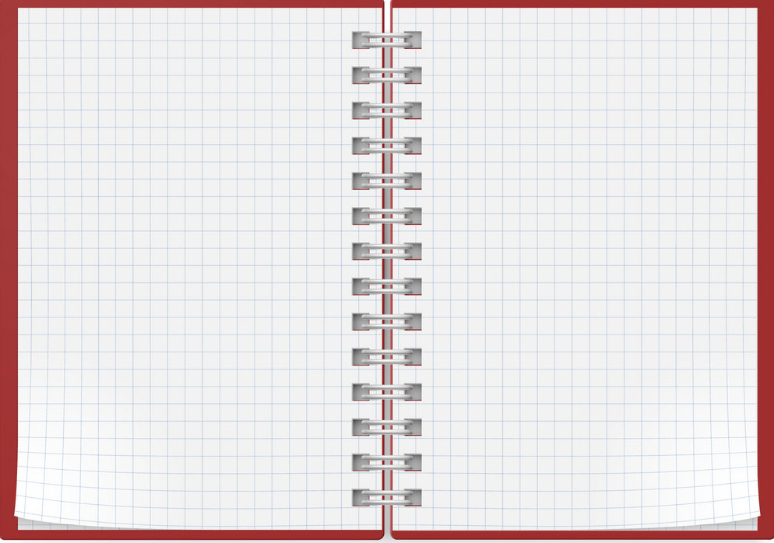
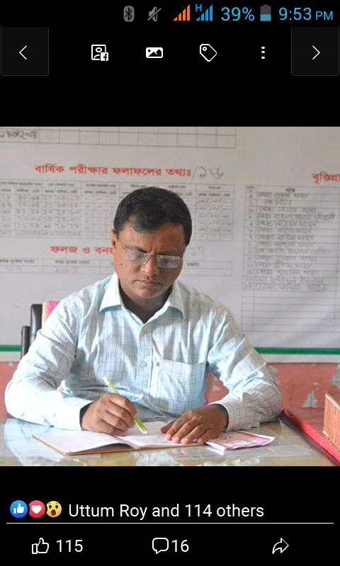
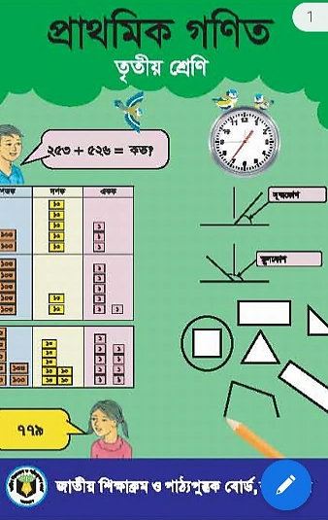
ড
ড
পরিচিতি
পাঠ
কে, এম, আব্দুল বারী
সহকারী শিক্ষক
আমইন সপ্রাবি ,শেরপুর,বগুড়া
bari64515@gmail.com
তৃতীয় শ্রেণি
প্রাথমিক গণিত
বাংলাদেশি মুদ্রা ও নোট
সময় ৪০ মিনিট

Slide 3
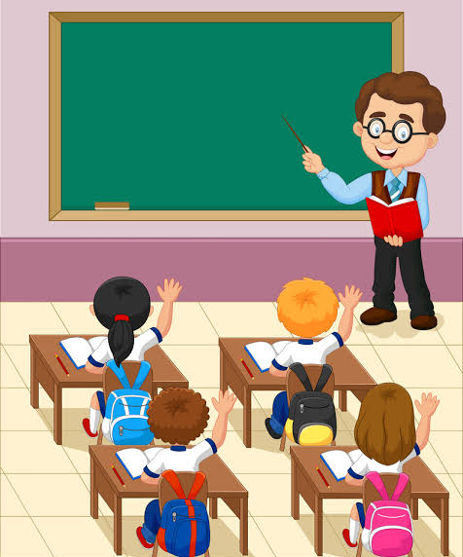
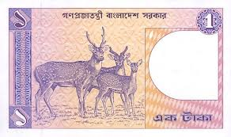
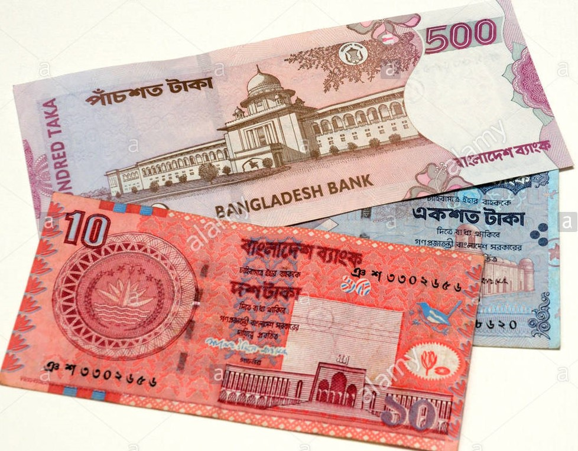
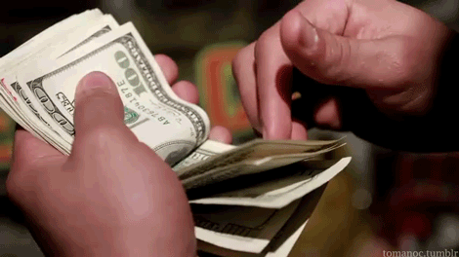
ছবিগুলো দেখ এবং ছবি সম্পর্কিত প্রশ্নের উত্তর দাও

Slide 4
আজকের পাঠ
বাংলাদেশি মুদ্রা ও নোট
বাংলাদেশি নোট

Slide 5
শিখনফল
1৫. ১. ১ দেশে প্রচলিত সকল মুদ্রা ও নোট শনাক্ত করতে পারবে।

Slide 6
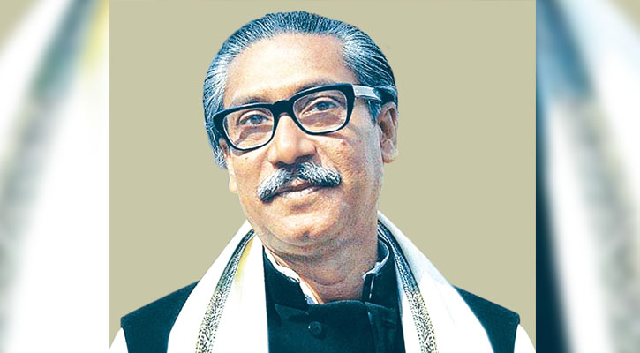
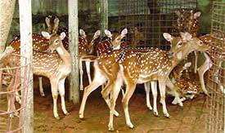
এসো কিছু বিষয় জেনে নিই
জাতীর জনক শেখ মুজিবুর রহমান
জাতীয় প্রতীক
চিত্রল হরিণ

Slide 7
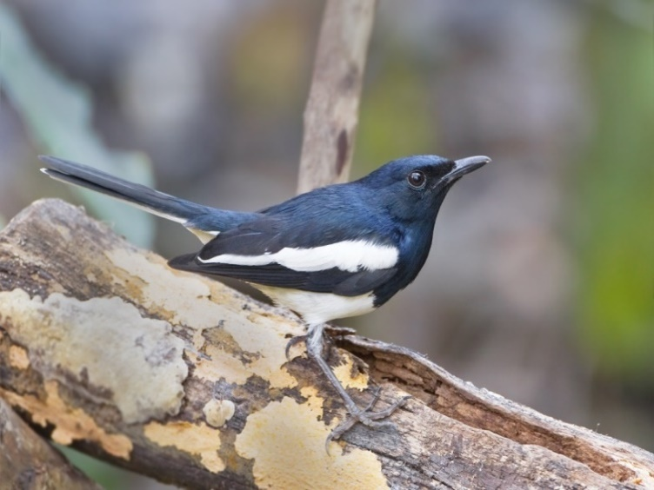
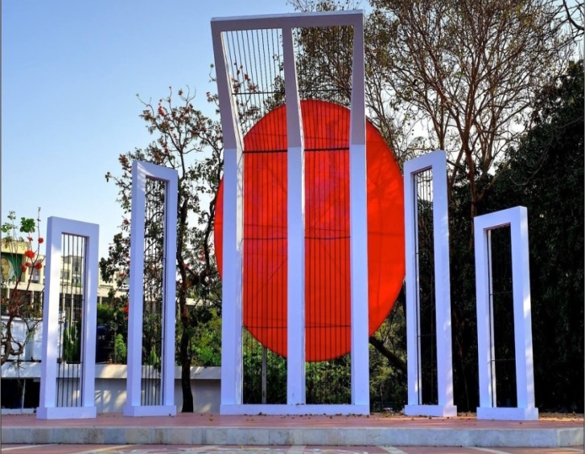
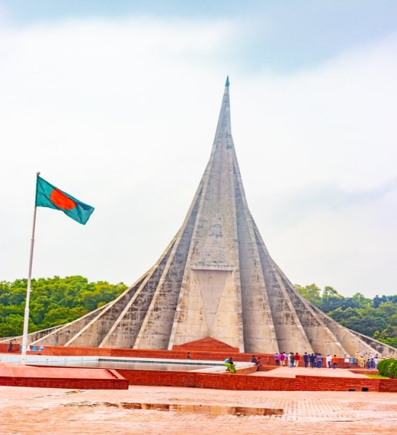
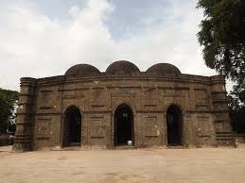
এসো আরো কিছু বিষয় জেনে নিই
দোয়েল পাখি
কেন্দ্রীয় শহীদ মিনার
জাতীয় স্মৃতি সৌধ
কুসুম্বা মসজিদ

Slide 8
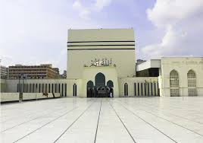
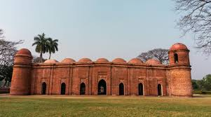
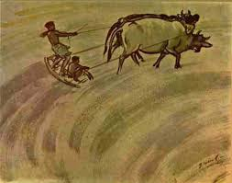
এসো আরো কিছু বিষয় জেনে নিই
বায়তুল মোকারম মসজিদ
ষাট গম্বুজ মসজিদ
জয়নুল আবেদীনের চিত্রকর্ম

Slide 9
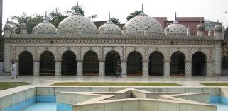
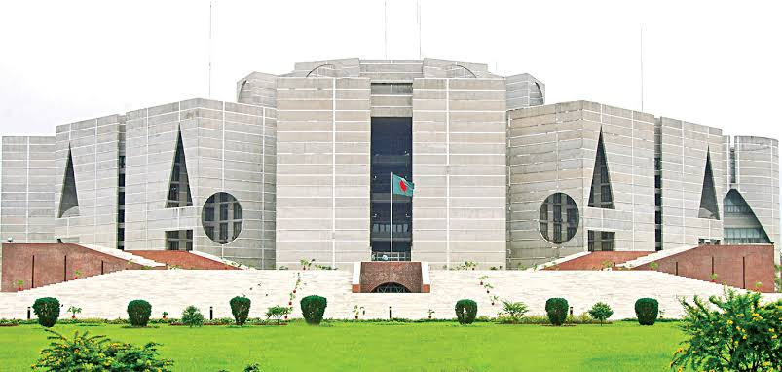
এসো আরো কিছু বিষয় জেনে নিই
তারা মসজিদ
নদীর পাশে চাষের দৃশ্য
জাতীয় সংসদ ভবন

Slide 10
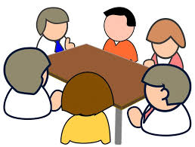
দলীয় কাজ
শিক্ষার্থীদের সংগৃহীত নোট গুলো দলে ভাগ করে দিয়ে ভালো করে পর্যবেক্ষণ করে এদের বৈশিষ্ট্য(আকার, রং, আকৃতি,ছবি) দলীয় খাতায় লিখতে বলব।

Slide 11
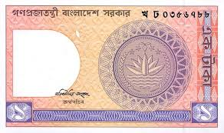
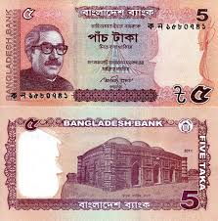
নোটগুলো ভালো করে দেখ এবং আলোচনায় অংশগ্রহণ কর।
১ টাকা
২ টাকা
৫ টাকা

Slide 12
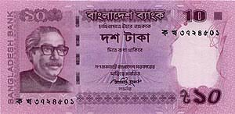
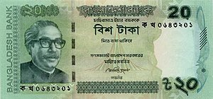
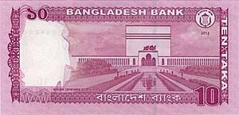
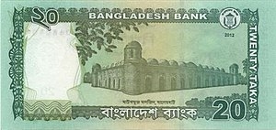
নোটগুলো ভালো করে দেখ এবং আলোচনায় অংশগ্রহণ কর।
১০ টাকা
২০ টাকা

Slide 13
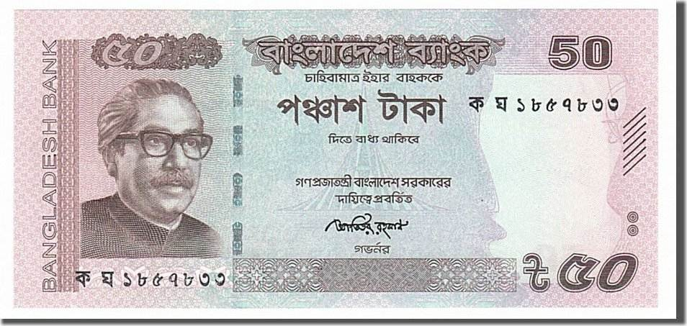
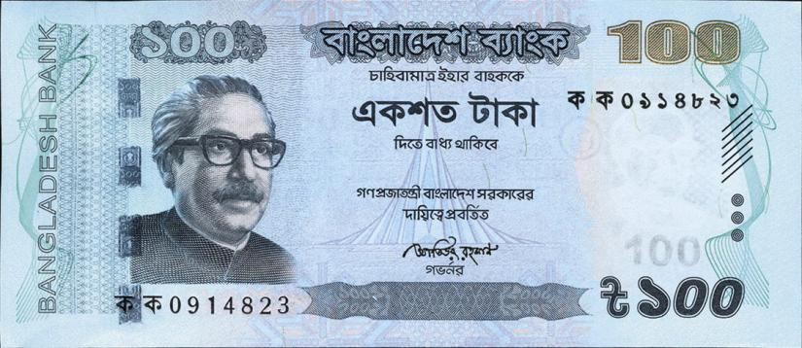
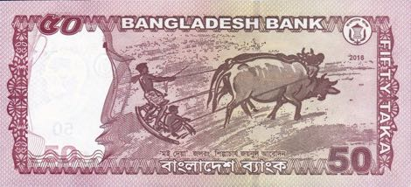
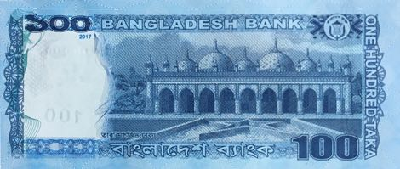
নোটগুলো ভালো করে দেখ এবং আলোচনায় অংশগ্রহণ কর।
৫০ টাকা
১০০ টাকা

Slide 14
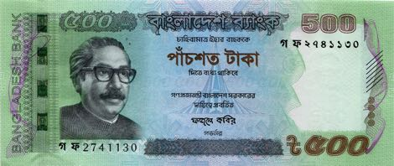
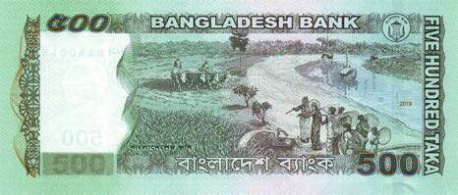
নোটগুলো ভালো করে দেখ এবং আলোচনায় অংশগ্রহণ কর।
৫০০ টাকা
১০০ টাকা

Slide 15
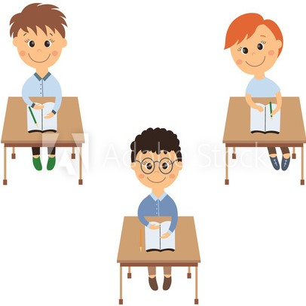
একক কাজ
পাঠ্য বইয়ের ৭৪ ও ৭৫ পৃষ্ঠার নোটগুলো ভালো করে দেখ ও বৈশিষ্ট্য গুলো মনে রাখ ।

Slide 16
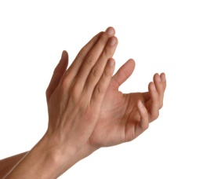
নোটগুলো ভালো করে দেখ এবং প্রশ্নের উত্তর দাও ।
নোটটি কত টাকার ?
নোটটি কত টাকার ?
নোটটি কত টাকার ?
১০ টাকার
৫০ টাকার
১০০০ টাকার

Slide 17
নীচের প্রশ্নগুলোর উত্তর দাও
১। দুই টাকার নোটে কী কী ছবি আছে ?
উত্তরঃ দোয়েল পাখি ও শহীদ মিনার ।
২। ১০০ টাকার রং কেমন?
উত্তরঃ আকাশী
৩। কোন কোন নোটে জাতির জনকের ছবি আছে ?
উত্তরঃ ৫,১০,২০,৫০,১০০,৫০০,১০০০ টাকার নোটে।

Slide 18
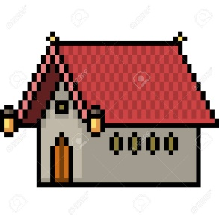
বাড়ির কাজ
গত ঈদে তুমি তোমার আব্বা, আম্মা ও অন্যদের কাছ থেকে কত টাকা পেয়েছিলে তা মনেকরে বাড়ি থেকে হিসেব করে খাতায় লিখে আনবে।

Slide 19
ধ
ন্য
বা
দ

